Slide 1
Finanční toky a Pravidla spolufinancování operačních programů pro období
2021 - 2027
Ing. Veronika Ondráčková
ředitelka odboru Národní fond
22. dubna 2021

Slide 2
Obsah
FINANČNÍ TOKY
Dokumenty vydané MF
Finanční toky
Platby EK
Financování operačních programů v ČR (předfinancování + druhy plateb)
Administrace SŽ a refundace
Žádosti o platbu do EK a účty
PRAVIDLA SPOLUFINANCOVÁNÍ
Míra spolufinancování EU v podmínkách ČR
Zvolený přístup ke stanovení míry spolufinancování příjemce
Výsledná podoba Pravidel spolufinancování
Srovnání s programovým obdobím 2014-2020

Slide 3
Dokumenty vydané MF
Metodický pokyn pro finanční toky programů spolufinancovaných z Evropského fondu pro regionální rozvoj, Evropského sociálního fondu+, Fondu soudržnosti, Fondu pro spravedlivou transformaci a Evropského námořního, rybářského a akvakulturního fondu 2021-2027
schválen UV č. 1316 dne 14. prosince 2020, s účinností od 1.1.2021
Pravidla spolufinancování Evropského fondu pro regionální rozvoj, Evropského sociálního fondu+, Fondu soudržnosti, Fondu pro spravedlivou transformaci, Evropského námořního, rybářského a akvakulturního fondu, Azylového, migračního a integračního fondu, Fondu pro vnitřní bezpečnost a Nástroje pro finanční podporu správy hranic a víz na programové období 2021-2027
schválena UV č. 354 dne 12. dubna 2021

Slide 4
Finanční toky
Evropská komise
EK stanoví celkový objem závazku podle fondu a kategorie regionu;
EK zasílá do ČR roční předběžné platby, průběžné platby, a platby ročních zůstatků;
Platební orgán provádí převody prostředků z rozpočtu EU na příjmové účty předfinancujících kapitol rozpočtu;
Řídicí orgány uvolňují prostředky příjemcům jednotlivých projektů (tzv. předfinancování).
Předběžné platby
Průběžné platby
Platby ročních zůstatků
Žádosti o platbu
Platební orgán
Refundace
Souhrnné žádosti
o platbu
Řídicí orgán/Organizační složka státu
Zprostředkující subjekt
Prostředky státního
rozpočtu
Žádosti o platbu
Příjemce

Slide 5
Platby z EK
Předběžné platby
Výše je stanovena jako procento z celkové alokace OP podle jednotlivých fondů
0,5% v letech 2021 – 2026
Průběžné platby
Na základě žádostí o platby EK proplácí na účet PO vždy 95 % z požadované částky
Zbylých 5 % je tzv. zádržné, které je zúčtováno s EK jednou ročně
Platby ročních zůstatků
EK vypočítá částku, kterou má doplatit České republice nebo kterou má ČR naopak vrátit do rozpočtu EU
Platby EK probíhají v EUR

Slide 6
Financování operačních programů v ČR
Prostředky z rozpočtu EU jsou předfinancovány ze SR
Příjemci obdrží požadované prostředky odpovídající podílu EU spolu s podílem národního spolufinancování ze státního rozpočtu
Platby příjemcům jsou prováděny v CZK formou:
Ex-post plateb - následné proplacení již vynaložených výdajů
Ex – ante plateb - poskytnutí prostředků před realizací výdajů na projekt
Kombinovaných plateb - proplacení jak uhrazených, tak neuhrazených výdajů při splnění daných podmínek

Slide 7
Ex-ante platby - specifika
pro vybrané fondy (ESF+, ERDF a FST)
pro vybrané příjemce (školy a výzkumné organizace, subjekty vykonávající veřejně prospěšnou činnost a v případě ESF+ územně samosprávné celky a jejich příspěvkové organizace)
podmínky pro poskytnutí:
první záloha v termínu zahájení realizace
max. do výše 30% způsobilých výdajů projektu
do výše 100 % u projektů do 5 mil. CZK

Slide 8
Administrace SŽ a refundace
Příjemci obdrží prostředky odpovídající podílu EU spolu s podílem národního spolufinancování ze státního rozpočtu
ŘO vystavuje v monitorovacím systému Souhrnnou žádost (SŽ)
SŽ: souhrn podílů zdroje EU z žádostí o platbu předložených příjemci, jež byly předfinancovány z prostředků státního rozpočtu
ŘO zasílá elektronicky SŽ na PO ve stanovených termínech (zpravidla 1x měsíčně)
kontrola SŽ, opravy případných nedostatků, následuje zamítnutí nebo schválení SŽ (případně vyjmutí nebo zamítnutí dílčích žádostí o platbu),
Refundace prostředků do kapitoly OSS, která zajistila předfinancování projektu

Slide 9
Žádosti o platbu do EK a účty
Platební orgán odesílá:
žádosti o platbu EK
tzv. „účty“ (vždy za účetní rok od 1. 7. roku n - 1 do 30. 6. n)
postupy definovány Metodickým pokynem pro výkon účetní funkce 2021-2027
součástí odesílaných žádostí o platbu jsou výdaje předložené PO prostřednictvím SŽ
žádosti o platbu maximálně 6x ročně v termínech (do 30. 11., 30. 11., 31. 12., 28. 2., 31. 5. a 31. 7.)
Uzavírání účtů:
PO očistí účty o nezpůsobilé výdaje (zejména audity AO a kontroly ŘO)
PO potvrzuje úplnost, přesnost a věrohodnost účtů
ŘO potvrzuje způsobilost výdajů
AO vydává výrok ohledně výdajů a řídicích a kontrolních systémů
účty za daný účetní rok jsou odesílány do 15. 2. roku n + 1

Slide 10
Pravidla spolufinancování

Slide 11
Cíl materiálu
stanovit maximální podíly státního rozpočtu a zároveň minimální finanční spoluúčast příjemců na spolufinancování EU fondů v programovém období 2021 – 2027.
Neohrozit absorpční kapacitu operačních programů při šetrném hospodaření se státním rozpočtem.
EU stanovuje maximální míru příspěvku v rozlišení na fond a kategorie regionů.
Musí být zapojeny další prostředky – národní spolufinancování, struktura v kompetenci členského státu.
Konkrétně materiál upravuje pravidla pro EFRR, ESF+, FS, FST, ENRAF, AMIF, ISF a BMVI.

Slide 12
Míra spolufinancování EU v podmínkách ČR
Oproti 2014-2020 přesun 3 regionů z kategorie méně rozvinutých do kategorie přechodových regionů. Tato skutečnost má dopad na míru spolufinancování.
Maximální míry spolufinancování z evropských fondů pro ČR:
85 % pro MRR (HDP/ob. < než 75 % EU – 27)
70 % pro přechodové regiony (HDP/ob. 75 % - 100% EU – 27)
40 % pro VRR (HDP/ob. >než 100 % průměru EU – 27)
85 % v případě Fondu soudržnosti (na celém území ČR)
80 % pro programy Evropské územní spolupráce

Slide 13
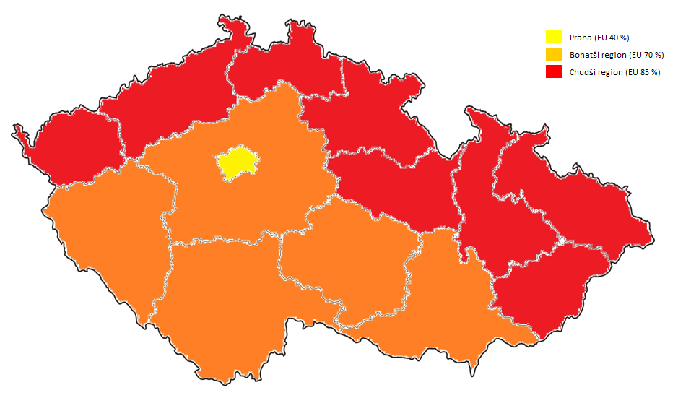
Míra spolufinancování EU v podmínkách ČR
Chudší regiony: NUTS 2: Severozápad, Severovýchod, Moravskoslezsko a Střední Morava
Bohatší regiony: NUTS 2: Jihozápad, Jihovýchod a Střední Čechy
Bohaté regiony: Hlavní město Praha

Slide 14
Míra spolufinancování EU v podmínkách ČR

Slide 15
Zvolený přístup ke stanovení míry spolufinancování příjemce
Maximální podíl státního rozpočtu a minimální podíl příjemce na národním spolufinancování je určen dle:
Typu příjemce dotace
EU fondu, ze kterého jsou prostředky čerpány
Kategorie regionu, ve kterém je projekt realizován
Příjemce se na národním spolufinancování podílí stejnou mírou bez ohledu na kategorii regionu. Státní rozpočet rozdíly příspěvku EU pro jednotlivé kategorie regionu dorovnává.

Slide 16
Výsledná podoba Pravidel spolufinancování
Vláda schválila návrh Pravidel spolufinancování na svém zasedání 12. 4. 2021.
Podíl na spolufinancování zůstává zachován:
Mateřské, základní, střední školy a jejich zřizovatelé (5 % ESF+, 10 % ERDF)
Veřejné vysoké školy a veřejné výzkumné instituce (5 %)
Subjekty vykonávající veřejně prospěšnou činnost (5 %)
Obce < 3 tis. obyv. z ESF+ (5 %)
Podíl na spolufinancování se navyšuje:
Obce < 3 tis. obyv.: 15 % ERDF
Obce > 3 tis. obyv.: 10 % ESF+, 15 % ERDF
Kraje: 10 % ESF+, 15 % ERDF

Slide 17
Výsledná podoba Pravidel spolufinancování
V případě projektů hl. města Prahy, jeho MČ a PO se státní rozpočet podílí ve výši 10 % EFRR a 15 % ESF+. Zbylou část národního spolufinancování hradí příjemce.
Obecná výjimka
Pouze v případě, že se bude jednat o nezbytné celospolečensky přínosné aktivity, u kterých se očekává nízká absorpční kapacita a které by jinak musel financovat stát, může ŘO rozhodnout o snížení podílu příjemce až na 0 %. V materiálu je jako příklad takové aktivity přímo uvedena oblast:
podpory nebo ochrany osob se zdravotním postižením a znevýhodněných osob
sociálních služeb a aktivit sociálního začleňování
vzdělávání, školení, osvěty
podpory osob ohrožených na trhu práce
projektů právnických osob vykonávajících činnost škol a školských zařízení financované z ESF+.

Slide 18
Výsledná podoba Pravidel spolufinancování
SUBJEKT | FOND | KR | EU | VL | SR
ŠKOLY (MŠ/ZŠ/SŠ) | EFRR/FST | MRR | 85% | 10% | 5%
 |  | TR | 70% | 10% | 20%
 |  | VRR | 40% | 10% | 50%
 | ESF+ | MRR | 85% | 5% | 10%
 |  | TR | 70% | 5% | 25%
 |  | VRR | 40% | 5% | 55%
VEŘEJNÉ VŠ A V.V.I. | EFRR/FST/ESF+ | MRR | 85% | 5% | 10%
 |  | TR | 70% | 5% | 25%
 |  | VRR | 40% | 5% | 55%
VEŘEJNĚ PROSPĚŠNÁ ČINNOST | EFRR/FST/ESF+ | MRR | 85% | 5% | 10%
 |  | TR | 70% | 5% | 25%
 |  | VRR | 40% | 5% | 55%
SUBJEKTY REALIZUJÍCÍ ÚZEMNÍ DIMENZI* | EFRR/FST/ESF+ | MRR | 65% | 5% | 30%
 |  | TR | 65% | 5% | 30%
 |  | VRR | 40% | 5% | 55%
OBCE | EFRR/FST | MRR | 85% | 15% | 0%
 |  | TR | 70% | 15% | 15%
 |  | VRR | X | X | X
 | ESF+ (do 3 tis. ob.) | MRR | 85% | 5% | 10%
 |  | TR | 70% | 5% | 25%
 |  | VRR | X | X | X
 | ESF+ (nad 3. tis. ob) | MRR | 85% | 10% | 5%
 |  | TR | 70% | 10% | 20%
 |  | VRR | X | X | X
KRAJE | EFRR/FST | MRR | 85% | 15% | 0%
 |  | TR | 70% | 15% | 15%
 |  | VRR | 40% | 50% | 10%
 | ESF+ | MRR | 85% | 10% | 5%
 |  | TR | 70% | 10% | 20%
 |  | VRR | 40% | 45% | 15%

Slide 19
Srovnání s programovým obdobím 2014-2020
SUBJEKT | FOND | KR | EU | VL | SR | MHMP
ŠKOLY (MŠ/ZŠ/SŠ) | EFRR/FST | MRR | 85% | 10% | 5% | NR
 |  | VRR | 50% | 10% | 0% | 40%
 | ESF | MRR | 85% | 5% | 10% | NR
 |  | VRR | 50% | 5% | 0% | 45%
VEŘEJNÉ VŠ A V.V.I. | EFRR/FST/ESF | MRR | 85% | 5% | 10% | NR
 |  | VRR | 50% | 5% | 0% | 45%
VEŘEJNĚ PROSPĚŠNÁ ČINNOST, NNO, SUBJEKTY REALIZUJÍCÍ ÚZEMNÍ DIMENZI | EFRR/FST/ESF | MRR | 85% | 5% | 10% | NR
 |  | VRR | 50% | 5% | 0% | 45%
OBCE | EFRR/FST | MRR | 85% | 10% | 5% | NR
 |  | VRR | 50% | 0% | 0% | 50%
 | ESF | MRR | 85% | 5% | 10% | NR
 |  | VRR | 50% | 0% | 0% | 50%
KRAJE | EFRR/FST | MRR | 85% | 10% | 5% | NR
 |  | VRR | 50% | 0% | 0% | 50%
 | ESF | MRR | 85% | 5% | 10% | NR
 |  | VRR | 50% | 0% | 0% | 50%

Slide 20
Děkuji za pozornost

